Slide 1
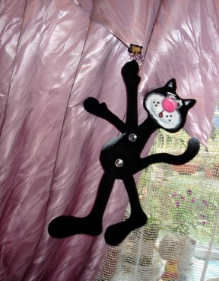
Творческий проект «Забавный котик»
Руководитель объединения « Фантазия» Стаханова НН

Slide 2
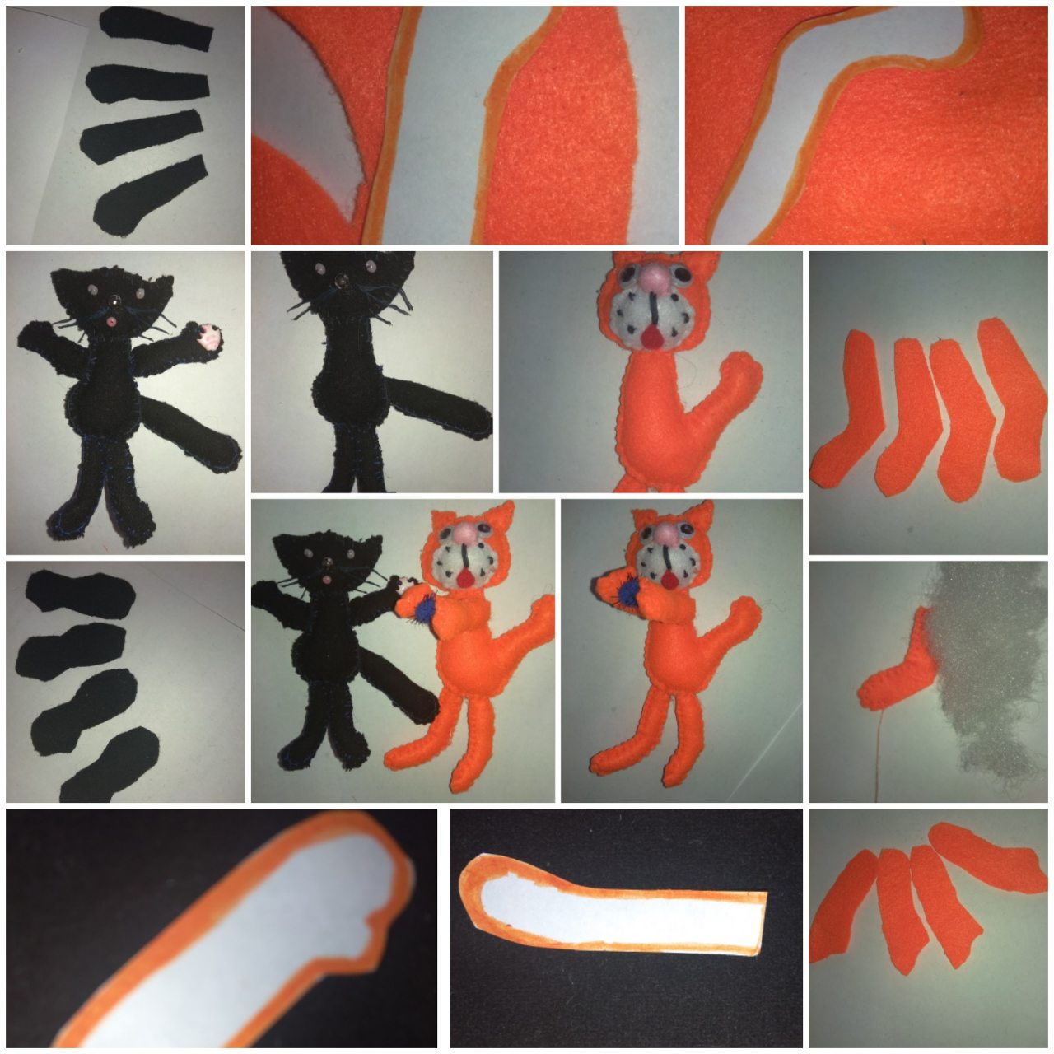
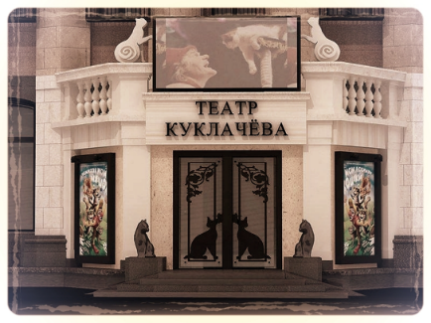
Приветствую Вас, мы завершаем работу с Вами над Творческим проектом «Забавный котик». Из предыдущих занятий ВЫ узнали как выполнить из различных материалов забавного Котика и что Кошки - необыкновенные животные. И, конечно же, именно сегодня мы поговорим о том, как можно применить нашу Кошечку в обычной жизни. Ваш котик может выступать как артист? Конечно! Если сделать на Ваш пальчик чехольчик и прикрепить к нему Котика, получится –пальчиковая кукла, и тогда можно поздравить не только друга с днем рождения, но и устроить Сказочное представление. Кошки не только кушают рыбку и пьют молоко, но и выступают в театре, как актеры! Одним из самых необычных театров не только России, но и всего мира является «Театр Кошек» под руководством Юрия Куклачёва.
«Театр кошек» начал свою работу в Москве ещё в 90-е годы, а с 2005 года он стал Государственным «Театром кошек» в Москве и единственным в мире!

Slide 3
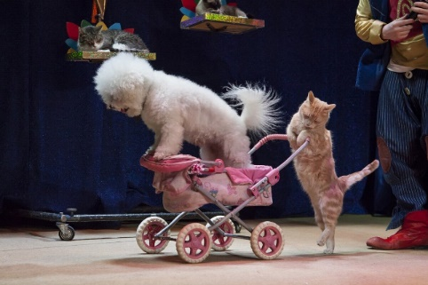
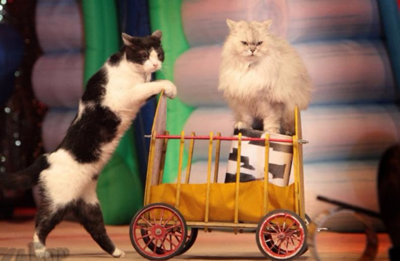
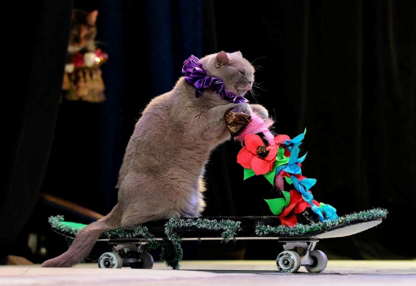
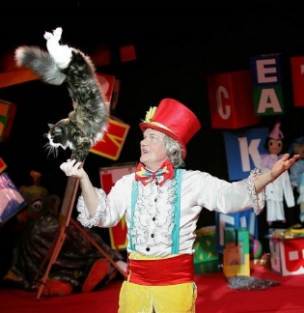
В «Театре кошек» работают 200 пушистых артистов 38 пород. Это единственное место на планете, где животных зовут не просто кошками, а называют артистами. Кошкам предоставлена полная свобода, чтобы максимально проявить свои творческие способности. Кроме кошек, в представлениях участвуют и собаки. В театре работают три коллектива династии Куклачёвых. Театр Кошек популярен во всех странах мира, удостоен множества международных наград и любим зрителями всех возрастов.

Slide 4
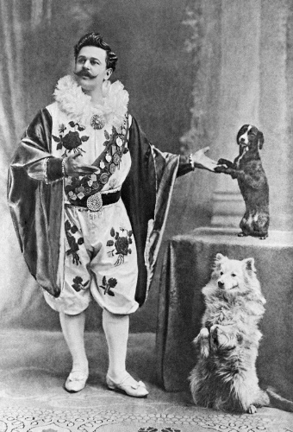
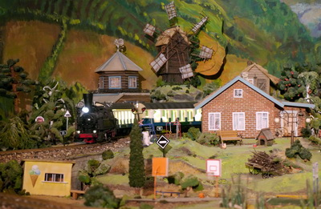
Еще один знаменитый необычный театр - зверей, где выступают кошки - «Уголок дедушки Дурова» был открыт в 1912 году первым Заслуженным цирковым артистом России Владимиром Леонидовичем Дуровым.
Он разработал свой метод дрессировки - отказался от хлыста и палки при работе с животными. Благодаря доброму отношению к животным, В. Л. Дурову удалось создать уникальный театр. Среди артистов театра такие животные, как бегемоты, слоны, тигры, собаки, кошки, голуби и вороны. При театре существует музей и работает знаменитый аттракцион «Мышиная железная дорога» с участием белых мышей.

Slide 5
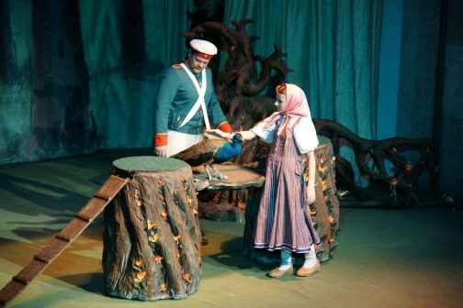
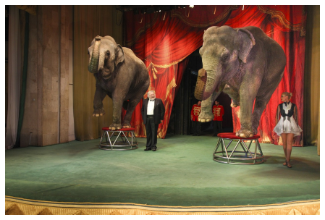
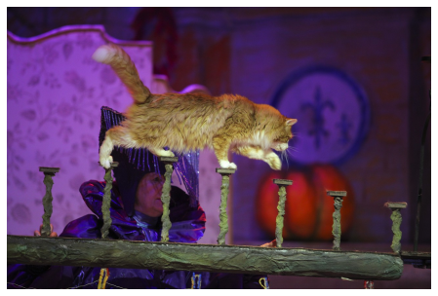
Здание театра сохранилось практически в том же виде, каким оно было в начале XX века. Парадная лестница украшена фигурами доисторических животных, которых В. Л. Дуров вылепил сам.
Теперь Мы с Вами вернемся к нашему Котику и сделаем Пальчиковую куклу «Забавный котик».

Slide 6
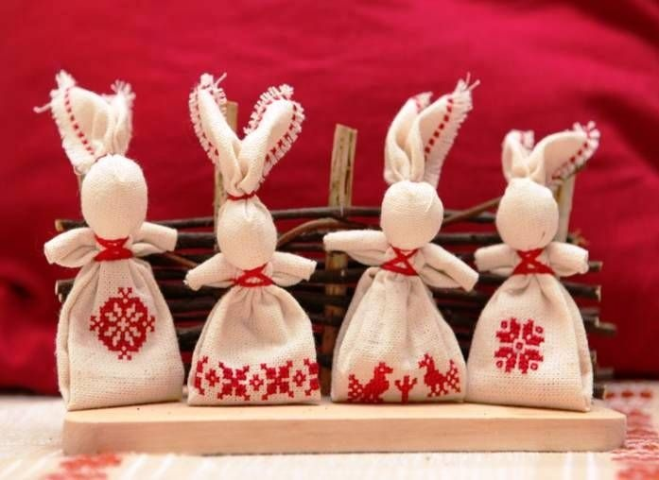
История возникновения пальчиковых кукол уходит своими корнями в очень далёкие времена. Наши предки понятия не имели о мелкой моторике, мышечном тонусе и прочих премудростях, однако интуитивно делали своим детям правильные пальчиковые игрушки. Как только младенец начинал интересоваться своими руками, для него мастерили пальчикового зайку.
Квадратный лоскуток ткани сворачивали жгутиком по диагонали, сгибали и обматывали узкой полоской ткани. В образованное кольцо просовывался палец руки, играя роль головы зайки, а свисающие концы лоскутка становились ушками. Получившийся пальчиковый зайчик, надетый на мизинец, был не только забавной игрушкой, но и обладал сильным терапевтическим эффектом, не позволяя малышу сжать руку в кулачок неправильно.
Польза пальчикового театра огромна: игры с пальчиками - это не только стимул для развития мелкой моторики, но и один из вариантов радостного общения с близкими людьми. Чтобы игрушка стала артистом, нужно самому быть немножко артистом. Поэтому игра с пальчиковым театром, как и обычные театральные постановки, может помочь в игровой форме развить импровизационные умения и многое другое.

Slide 7
Технологическая карта
ВЫБОР ИНСТРУМЕНТА И МАТЕРИАЛА ДЛЯ ПРОЕКТА:
1. ножницы;
2. фетр или плотная ткань (цвета: серый, черный, белый, оранжевый) размером 15см х 15 см;
3. нитки;
4. иголки;
5. простой карандаш или фломастер;
6. любой набивной материал: вата, синтепон или нарезанная ткань.

Slide 8
ТЕХНИКА БЕЗОПАСНОСТИ ПРИ РАБОТЕ
С ножницами:
Ножницы нельзя класть на край стола, они могут упасть и поранить.
Ножницы нельзя оставлять в открытом виде.
Нельзя проводить руками по открытым лезвиям ножниц, они острые и можно поранится.
Ножницы нельзя передавать лезвиями вперед.
Ножницы нужно хранить в подставке, лезвием вниз.
Ножницы нельзя держать лезвиями вверх или по направлению к себе, можно наткнутся и пораниться.
С иглами:
Хранить иглы нужно в определенном месте (в игольнице).
Запрещается брать иглу в рот, вкалывать ее в одежду.
Нельзя шить гнутой или ржавой иглой: может сломаться.
С синтепоном:
Нельзя брать синтепон, либо другой набивной материал в рот.
Нельзя допускать попадания в глаза.
По окончании работы обязательно вымыть руки.

Slide 9
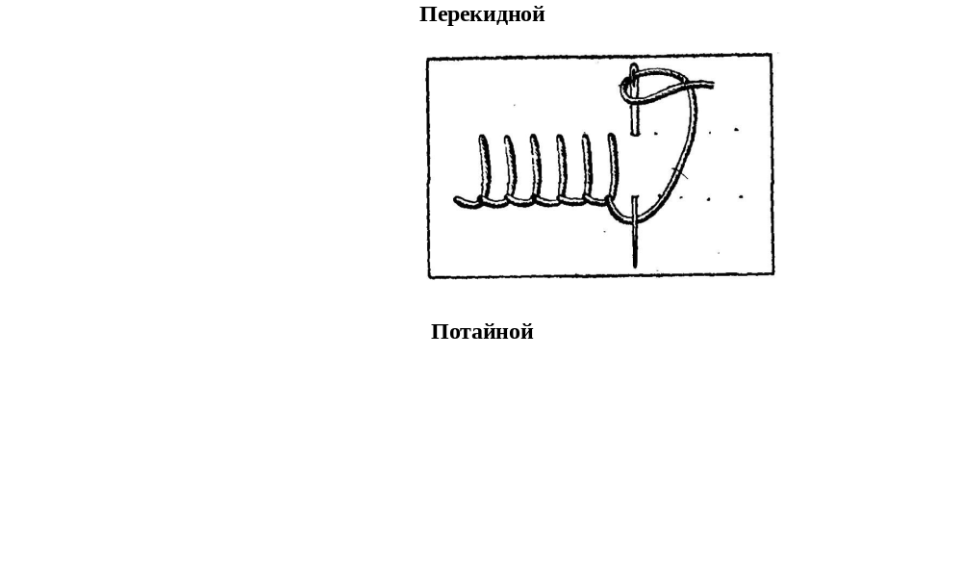
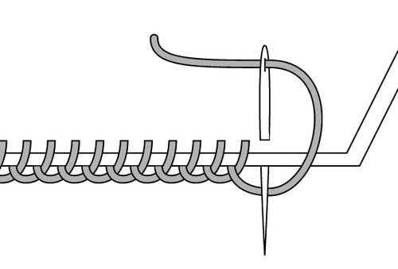
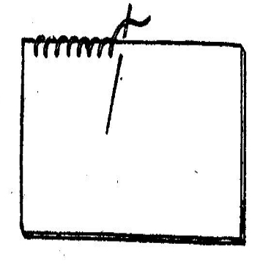
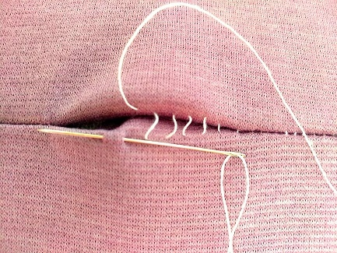
Через край
Потайной

Slide 10
Итак, Вы ранее выбрали и сделали Котика, если еще нет, то начинайте так:
Обвели головку котика 2 раза на ткани, «Перекидным швом» сшили 2 детали вместе, оставили место для набивания, набили синтепоном ( или любым набивным материалом) и пришили (приклеили) глаза, нос, рот.
Для котика вырезается носик из розовой ткани, затем по кругу обшивается швом «Через край» Набрав по кругу Нос набиваем и стягиваем, чтоб получился «Шарик», а затем, пришиваем «Потайным» швом по кругу к мордочке, можно оформить мордочку черной ниткой (шьём –узелки). Приклеиваем или пришиваем (бусинки, пуговицы) глаза, пришиваем ушки «перекидным» швом, набиваем и пришиваем к голове котика – «потайным» швом по кругу (по кругу!). Обводим Туловище Котика 2 раза на ткани, сшиваем «сзади тоже перекидным швом» и набиваем. Голову пришиваем «потайным» швом по кругу. Вот , что у нас с Вами уже получилось:

Slide 11
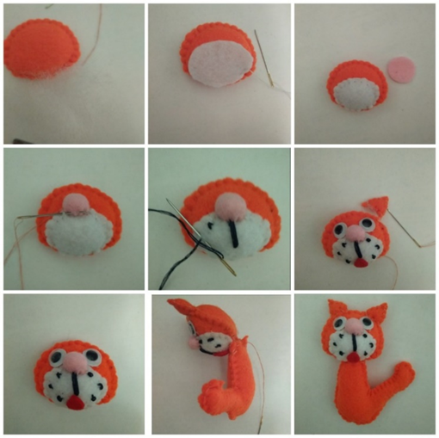

Slide 12
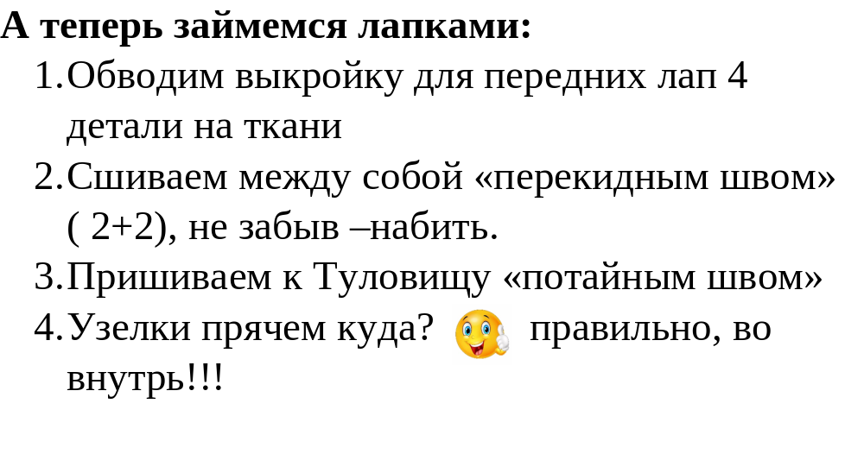
Чтобы выполнить лапки Вам надо:

Slide 13

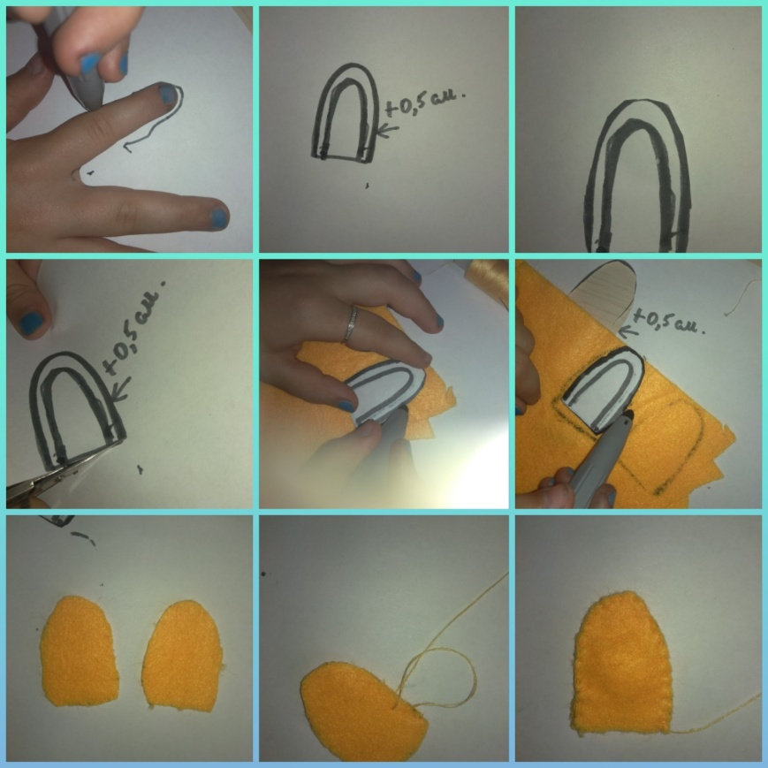
Для выполнения чехольчика на пальчик, Вам надо: 1. обвести свой ( средний или указательный) палец карандашом или фломастером на бумаге, затем прибавить к Выкройке 0,5 сантиметра.
Если не прибавить 0,5 сантиметра, то сшитый чехольчик, не налезет на Ваш палец!
Бумажную выкройку вырезать ножницами (один раз).
Обвести бумажную выкройку на ткани 2раза (любого цвета).
Сшить «перекидным швом», не забудьте оставить место
для Пальца и нитку подберите в цвет ткани!

Slide 14
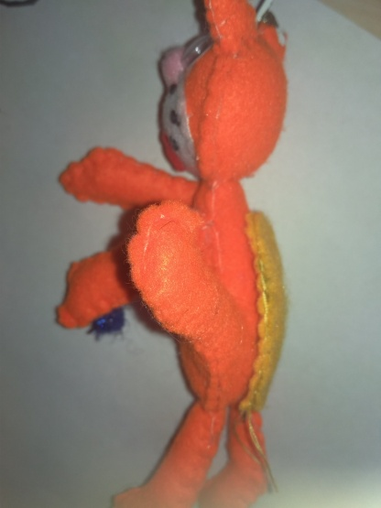
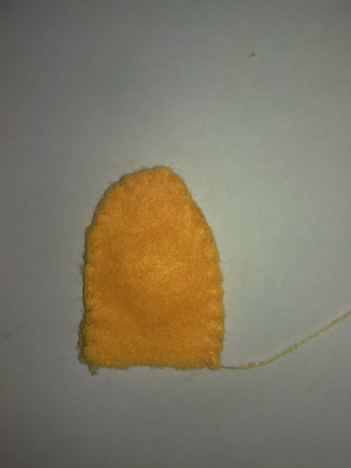
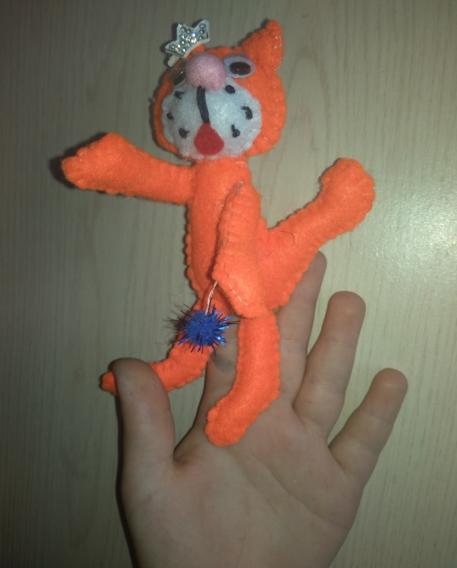
Для создания пальчиковой игрушки нам понадобится
две заготовки:
Котик и чехольчик.
Две заготовки сшить между собой «потайным швом».
Когда Котик готов можно: поиграть с другом, повеселить родственников, придумать сценку и Котик поможет Вам в этом!
Вместе с друзьями и родителями посмотрите выступление артистов «Тетра Кошек» Юрия Куклачева, скопируйте и загрузите ссылку в Поиске:
https://www.youtube.com/watch?v=dXLouT4LduQ

Slide 15
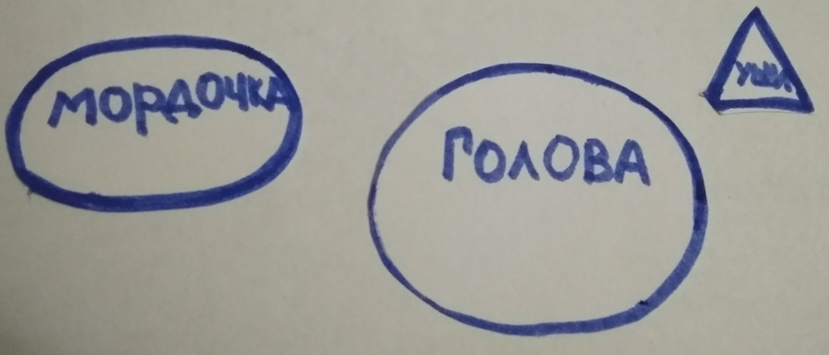
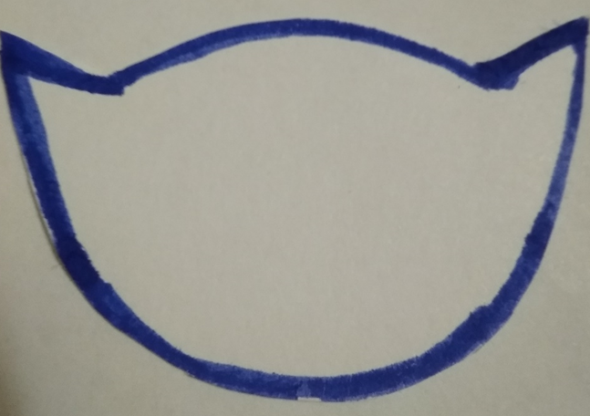
Выкройки котика

Slide 16
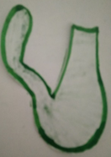
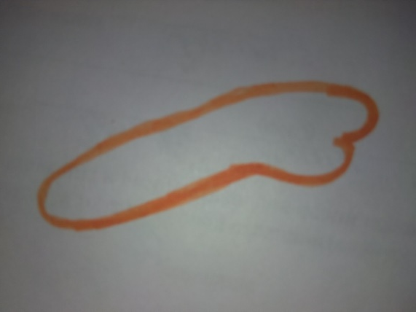
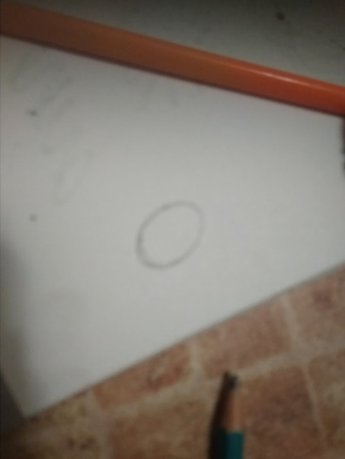
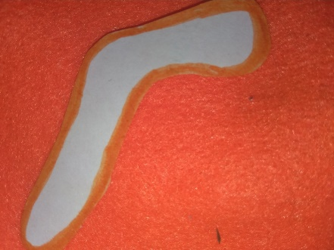
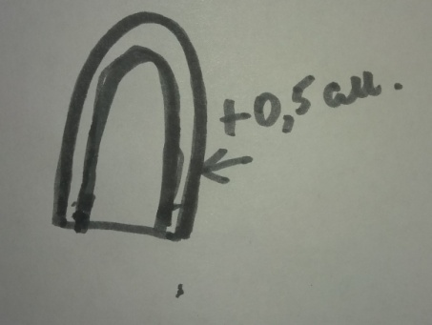
Нос
Передние лапки
Туловище
Задние лапки
Чехольчик для пальца

Slide 17
Спасибо за внимание!

